Slide 1




师大培养管理系统
中期考核操作手册
学生端操作手册 日期：2022年9月

Slide 2

目录
01
系统登录操作说明
02
个人相关信息说明
CONTENT
03
中期考核申报操作说明

Slide 3
01
系统登录操作说明

Slide 4
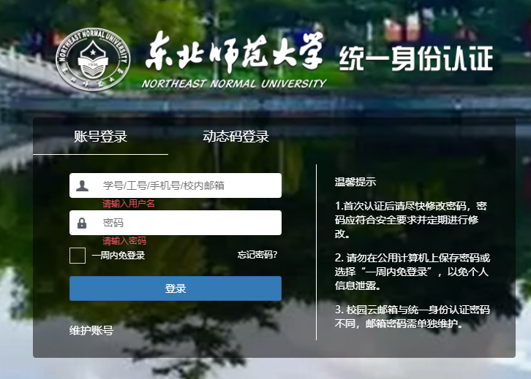
1.系统登录操作说明
1.登录地址：
http://py.nenu.edu.cn
建议使用“谷歌浏览器”或WIN10自带的“Microsoft Edge”浏览器
“谷歌浏览器”建议下载地址：“
“ https://www.google.cn/intl/zh-CN/chrome/”
2.登录账号和密码
账号：学生学号
密码：统一身份认证密码

Slide 5
02
个人相关信息说明

Slide 6
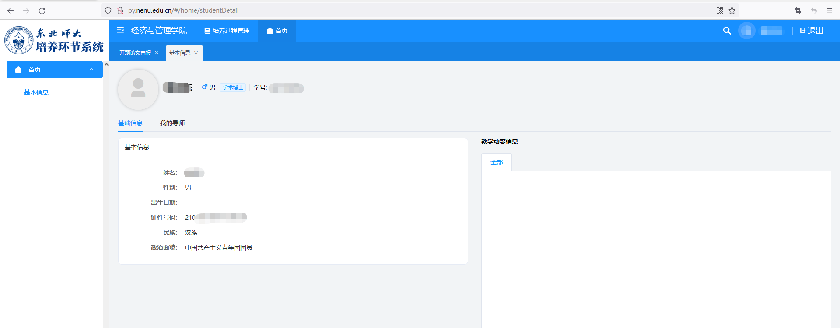

基础信息展示内容说明
2.个人相关信息说明
系统登录后会自动打开“基本信息页面”
基本信息页顶部显示“学生头像”、“姓名”、“性别” 、“研究生类别”、“学号”，其中头像可以进行编辑
在基本信息页面中有两个标签页：“基础信息”和“我的导师”信息—①
个人基础信息显示：“姓名”、“学号”、“性别”、“出生日期”、“证件号码”、“民族”、“政治面貌信息” —②
①
②
③
教学动态信息展示不同维度教学动态数据—③
教学动态展示：针对当前学生的所有信息操作内容，展示形式为：操作人姓名、操作人角色、操作项目、操作时间

Slide 7
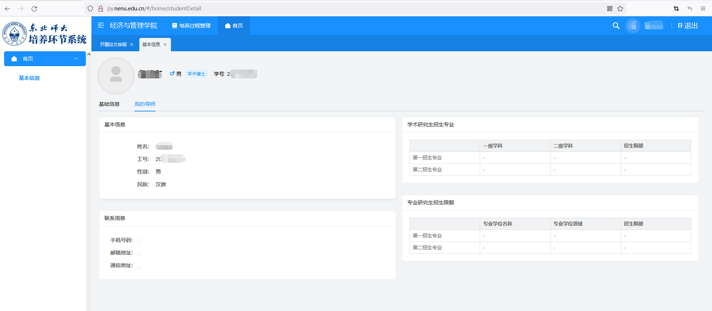
我的导师信息展示内容说明
2.个人相关信息说明
点击“我的导师”标签页显示我的导师信息
我的导师展示： ①“基本信息” 、 ②“联系信息” 、 ③“学术研究生招生专业信息” 和④“专业学位招生专业信息”
基本信息包括：“姓名”、“工号”、“性别”、“民族”— ①
联系信息包括：“手机号码”、“邮箱地址”、“通信地址” — ②
学术研究生招生专业包括第一专业和第二专业，分别包含“第一学科” 和“第二学科” — ③
③
①
④
②
专业学位招生专业包括“第一招生专业” 和“第二招生专业” ，分别包含“专业学位名称” 和“专业领域名称” — ④

Slide 8
03
中期考核申报操作说明

Slide 9
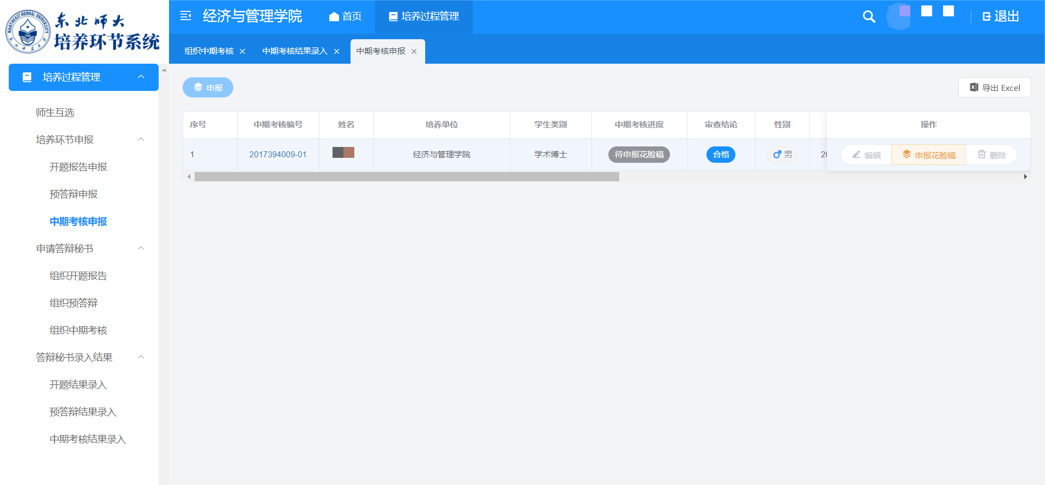
3.中期考核申报操作说明
在导航树点击“中期考核申报”进入到中期考核申报列表页
点击“申报”按钮弹窗显示中期考核申报操作页面.(P10)
点击 “中期考核申报 “，弹出中期考核申报详情页面.(P11)
点击“中期考核编号“，弹出中期考核申报详情.(P12)
注：中期考核申报为研究生秘书已经录入结果后的流程。

Slide 10
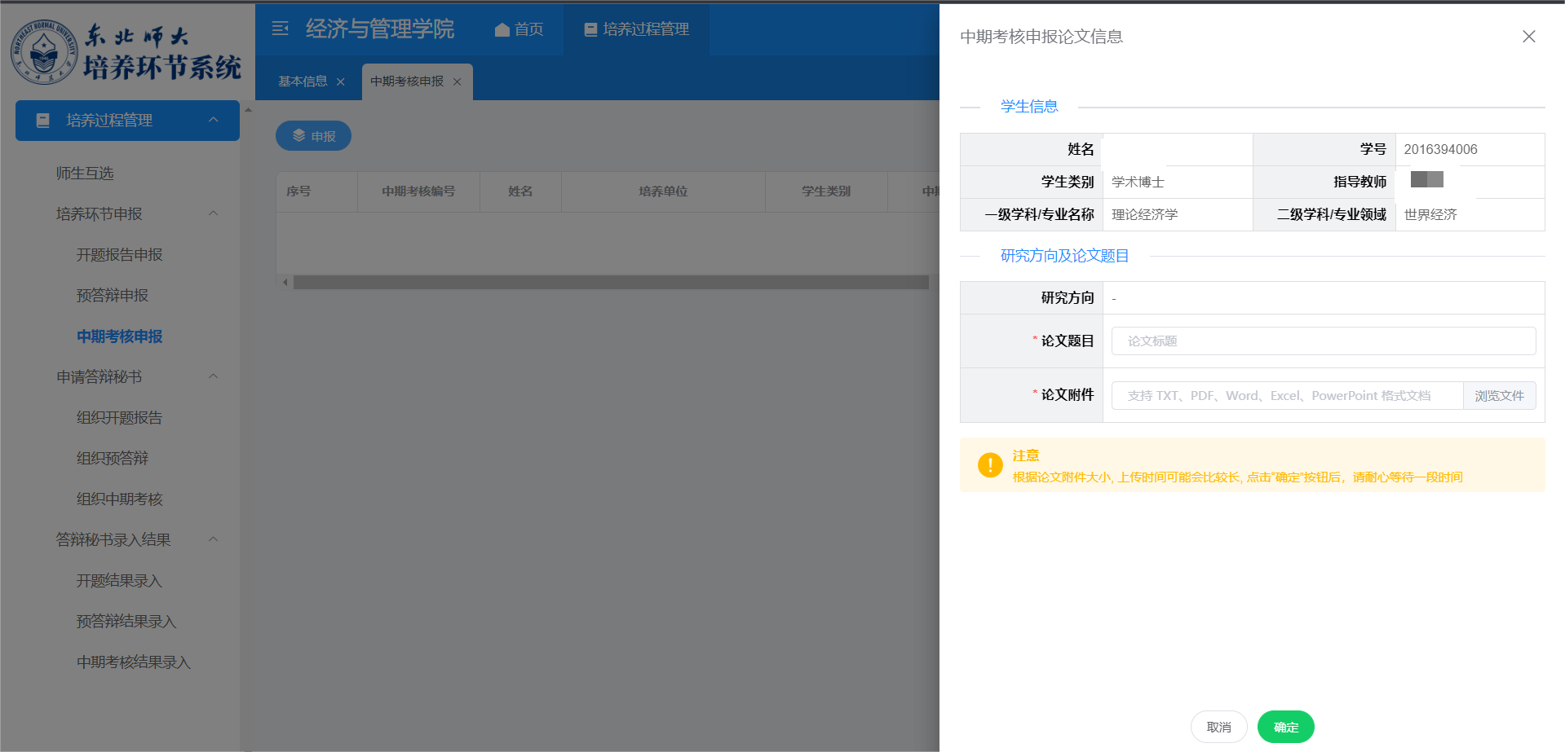
3.中期考核申报操作说明
在“中期考核申报”页面点击“申报”会弹出“学生申报”页面
操作第一步：填写： “论文题目”
操作第二步：上传“中期考核材料”、格式支持：pdf、word、ppt、excel
操作最后一步：点击确定，即完成此次中期考核申报操作
中期考核材料
*注意*
根据论文附件大小，上传时间可能会比较长，点击“确定”按钮后，请耐心等待一段时间

Slide 11
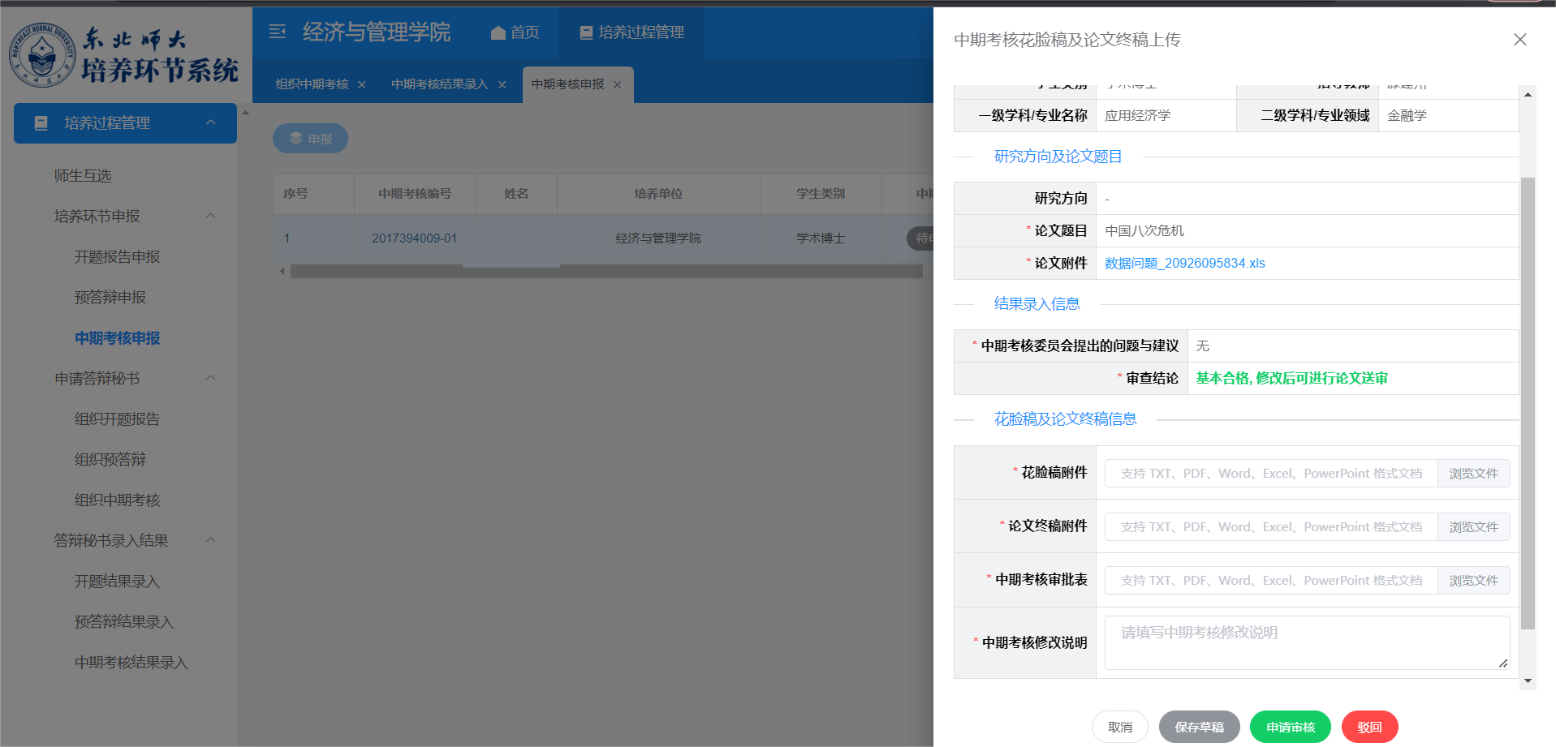
3.中期考核操作说明
在中期考核申报列表页点击“中期考核申报”弹窗进入到中期考核花脸稿及论文终稿上传页面
在中期考核花脸稿及论文终稿上传页面需要上传填写:
《中期考核花脸稿附件》、《中期考核终稿附件》 《中期考核表》、《中期考核修改说明》” —①
点击申请审核即完成本次中期考核的全部流程操作，导师审核通过后正式生效，若导师驳回可重新编辑后再次提交申请审核
如果对结果信息有误，可以进行“驳回”操作，驳回后，会议秘书可以重新录入中期考核结果信息—②
中期考核材料
专家意见
中期考核表
①
②

Slide 12
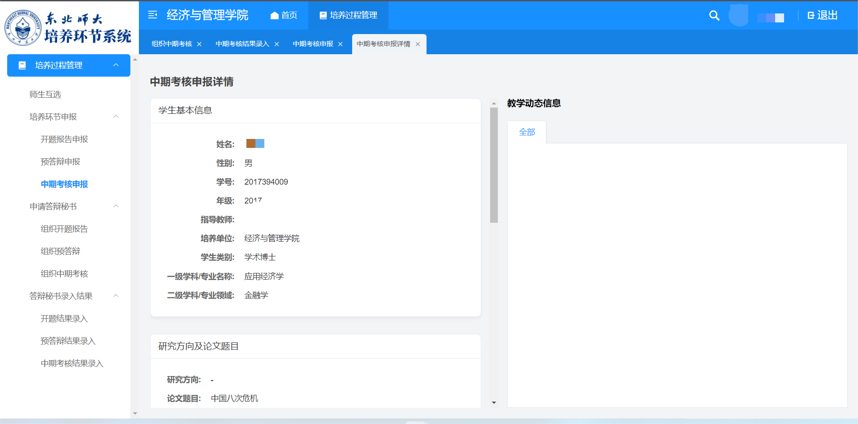
3.中期考核操作说明
点击“中期考核申报编号”即跳转到中期考核申报详情页面.
中期考核申报详情页面展示：“学生基本信息” 、“中期考核论文信息” 、“中期考核审查信息” 、“学生上传花脸稿和中期考核材料信息”
在教学动态中可以查询当前学生开题相关的“关键节点操作信息”

Slide 13
谢 谢

